Slide 1


Slide 2




第九章 索引

Slide 3
索引
索引介紹
建立索引
索引的名稱與刪除索引
數值欄位型態與AUTO_INCREMENT
查詢索引資訊

Slide 4

索引介紹

Slide 5
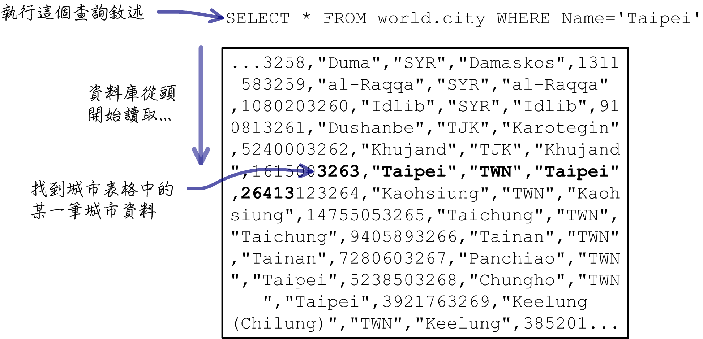
索引介紹

Slide 6
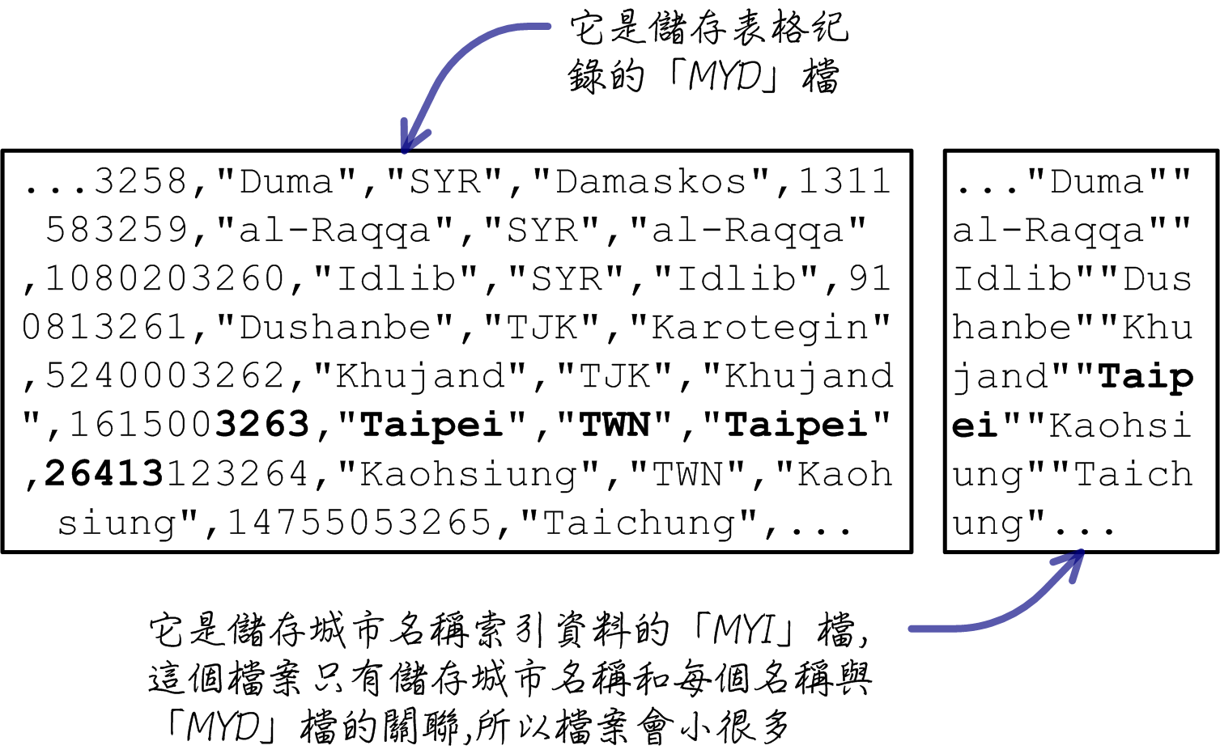
索引介紹

Slide 7
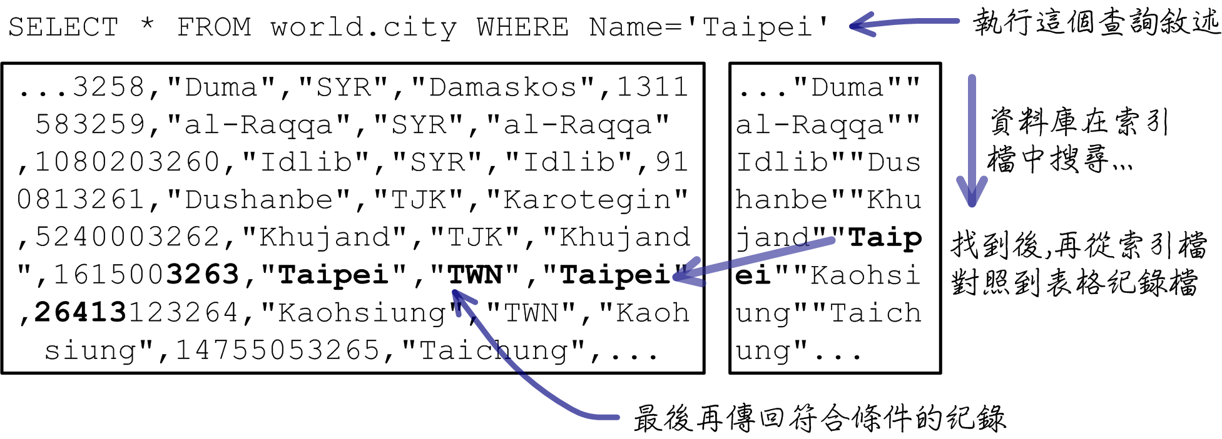
索引介紹

Slide 8
建立索引
在建立表格的時候建立索引
在修改表格的時候建立索引
使用「CREATE INDEX」建立索引

Slide 9

在建立表格的時候建立索引

Slide 10
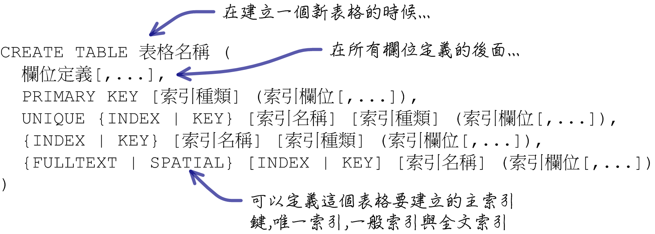
在建立表格的時候建立索引

Slide 11
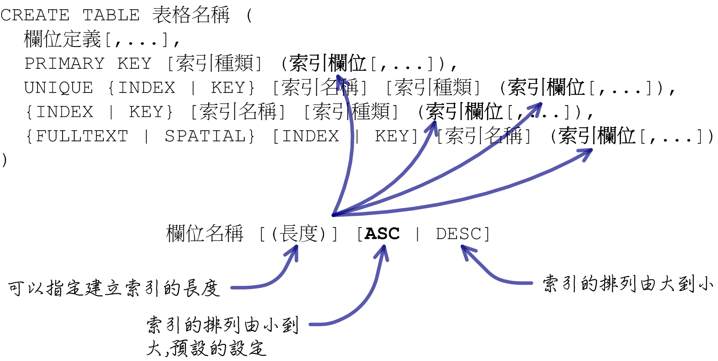
在建立表格的時候建立索引

Slide 12
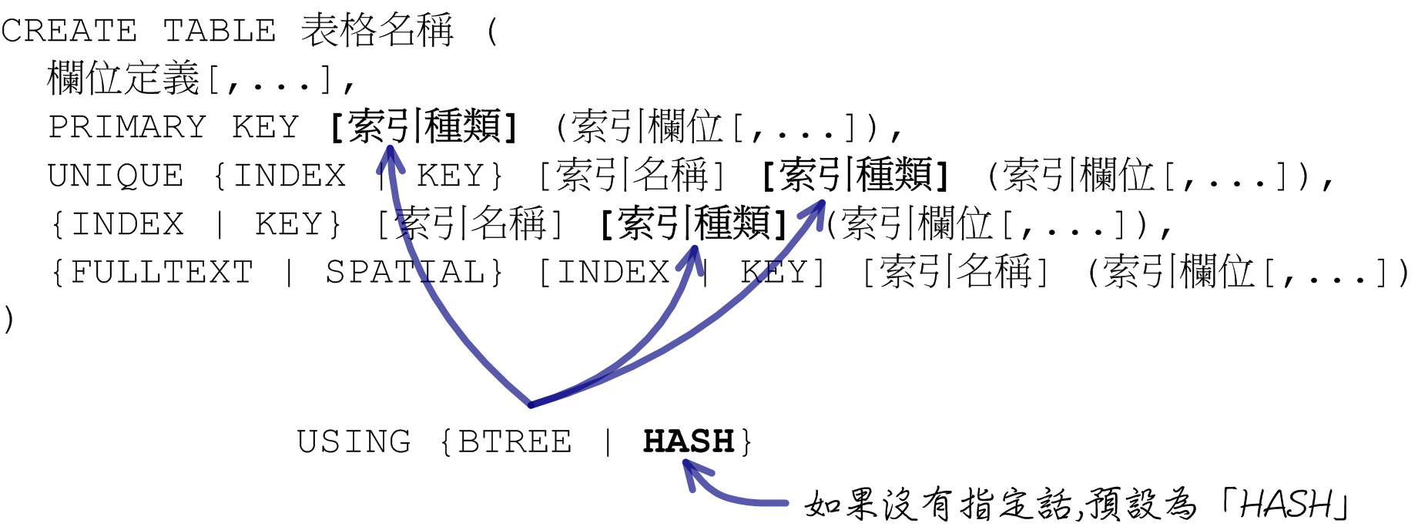
在建立表格的時候建立索引

Slide 13
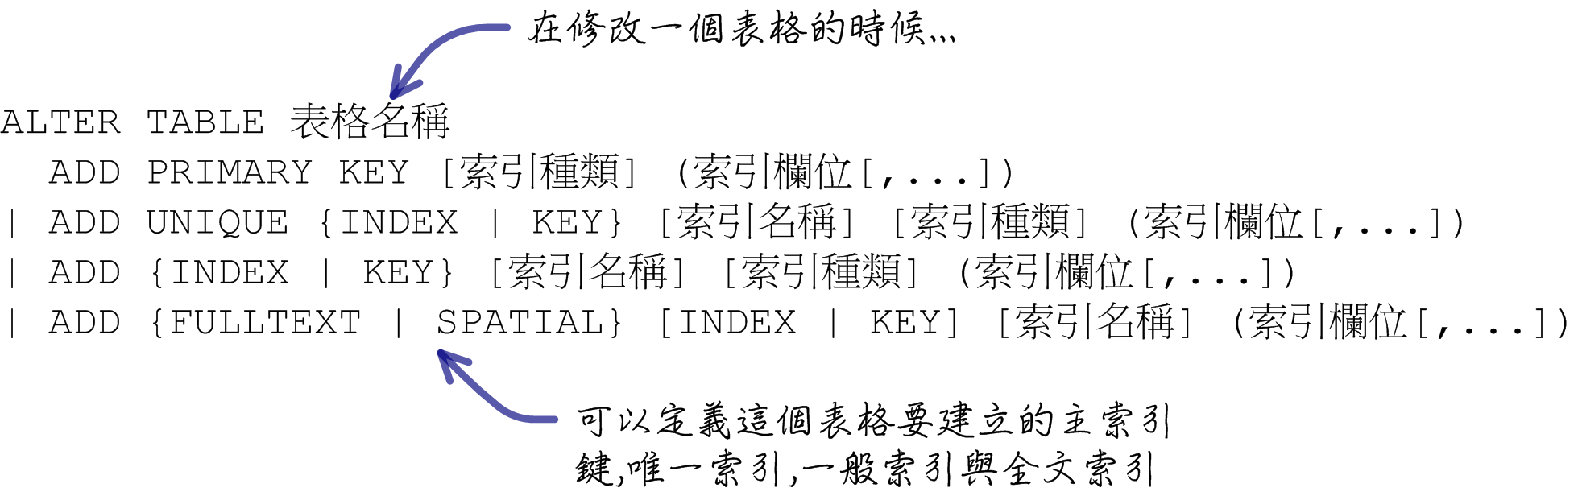
在修改表格的時候建立索引

Slide 14
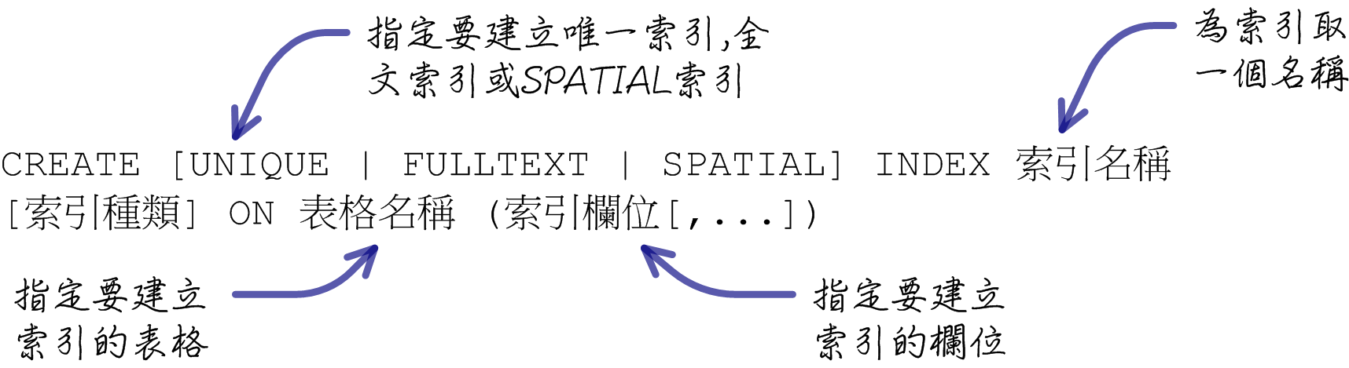
使用「CREATE INDEX」建立索引

Slide 15
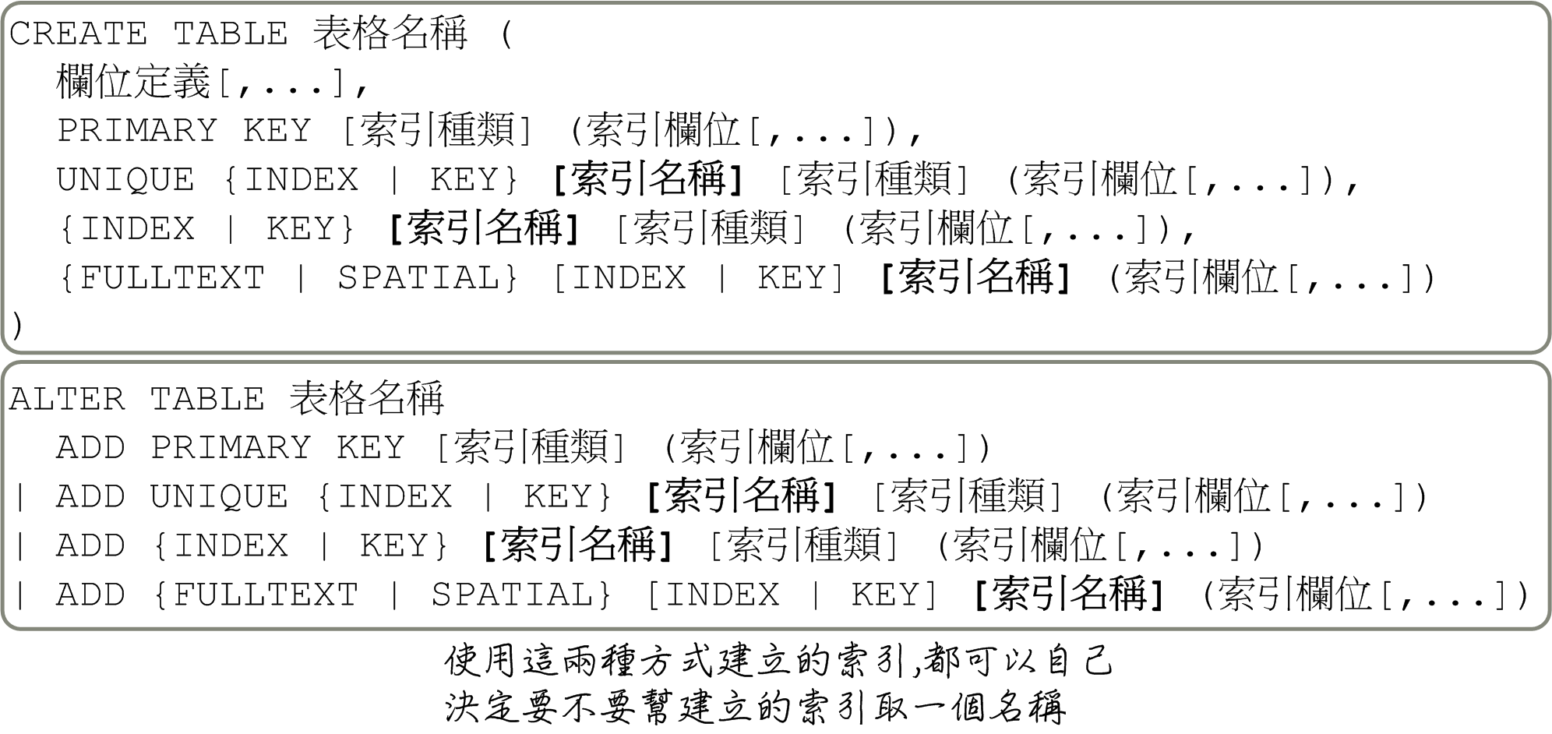
索引的名稱與刪除索引

Slide 16
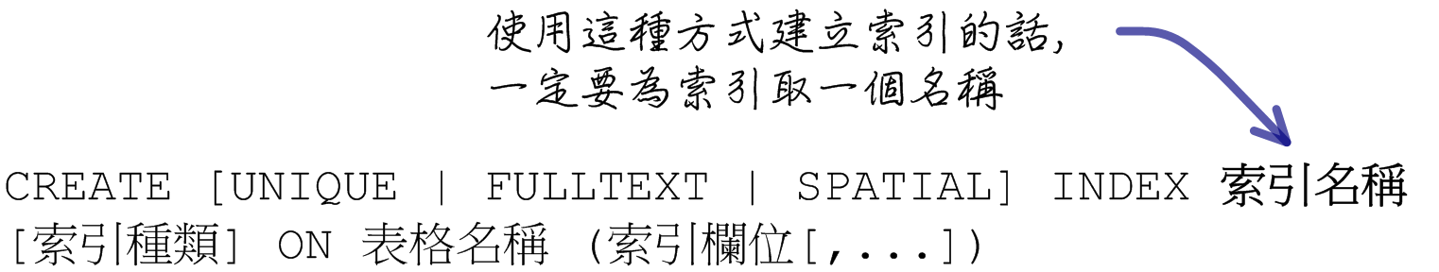
索引的名稱與刪除索引

Slide 17
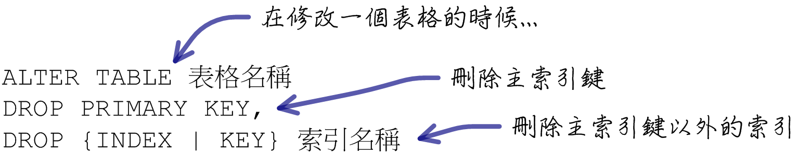
索引的名稱與刪除索引

Slide 18
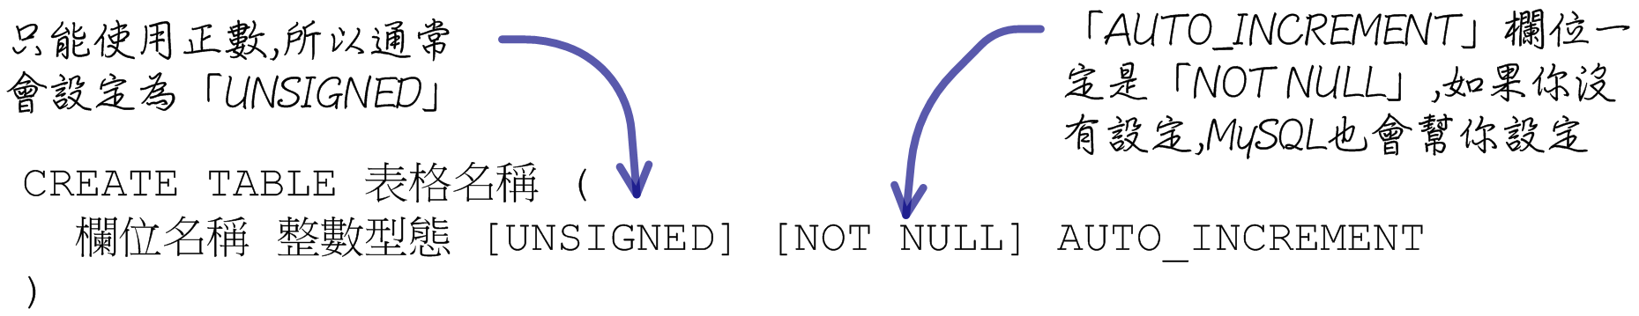
數值欄位型態與AUTO_INCREMENT

Slide 19
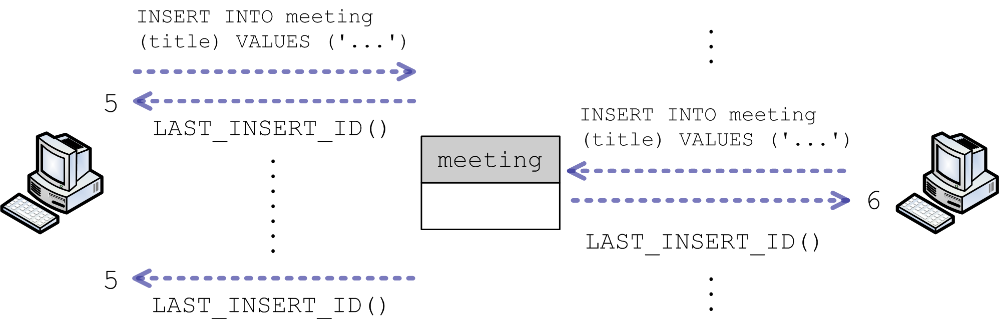
數值欄位型態與AUTO_INCREMENT

Slide 20
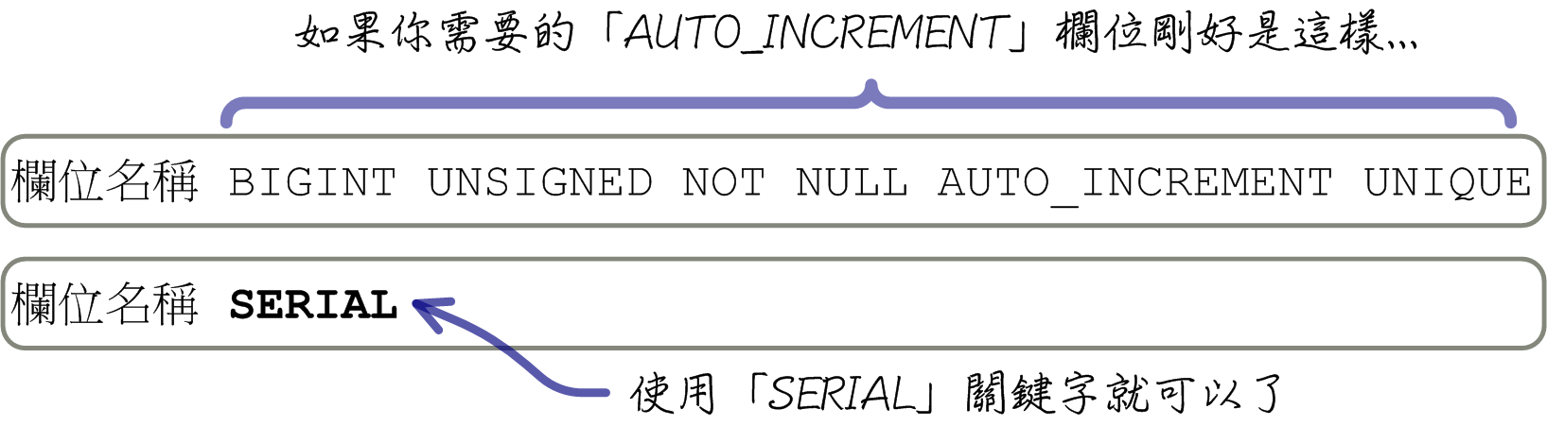
數值欄位型態與AUTO_INCREMENT

Slide 21
數值欄位型態與UTO_INCREMENT
一個表格只能有一個AUTO_INCREMENT欄位，而且要為它建立一個索引，通常是建立主索引鍵或唯一索引，這樣可以防止重複的編號。不過MySQL也允許你建立可重複的索引。
只有整數型態才可以使用AUTO_INCREMENT欄位屬性，你可以根據編號大小的需求，選擇使用「TINYINT」、「SMALLINT」、「MEDIUMINT」、「INT」或「BIGINT」，而且因為只會使用到正數，所以你可以加入「UNSIGNED」來增加編號的範圍。
如果編號已經到欄位型態的最大範圍，例如一個「SMALLINT」型態，而且是指定為「UNSIGNED」的AUTO_INCREMENT欄位，編號已經到「65535」了，如果再執行新增的敘述，就會造成「Duplicate entry '65535' for key '欄位名稱'」的錯誤。

Slide 22
查詢索引資訊
欄位名稱 | 說明
Table | 表格名稱
Non_unique | 「0」表示不可重複；「1」可以重複
Key_name | 索引名稱
Seq_in_index | 單一欄位的索引為「1」；多個欄位的索引表示建立索引的欄位順序
Column_name | 索引欄位名稱
Sub_part | 如果是指定長度的索引，這裡會顯示長度；不是的話顯示「NULL」
Null | 是否允許「NULL」值
Index_type | 索引種類，「BTREE」或「HASH」

